Slide 1

VOCÊ MINERA, A GENTE MONITORA

Slide 2


Agenda
01
Sobre a Empresa
02
Inovação
03
Ferramentas de Negócio
04
Demonstração
05
Considerações finais

Slide 3
Sobre a Empresa

Slide 4
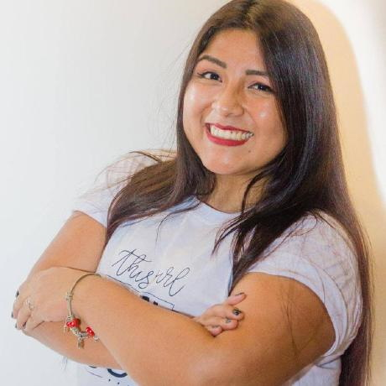
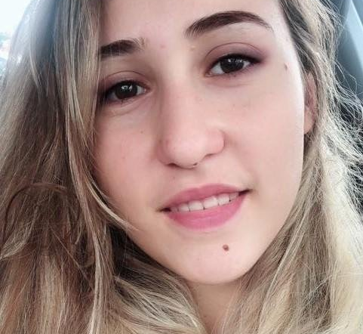
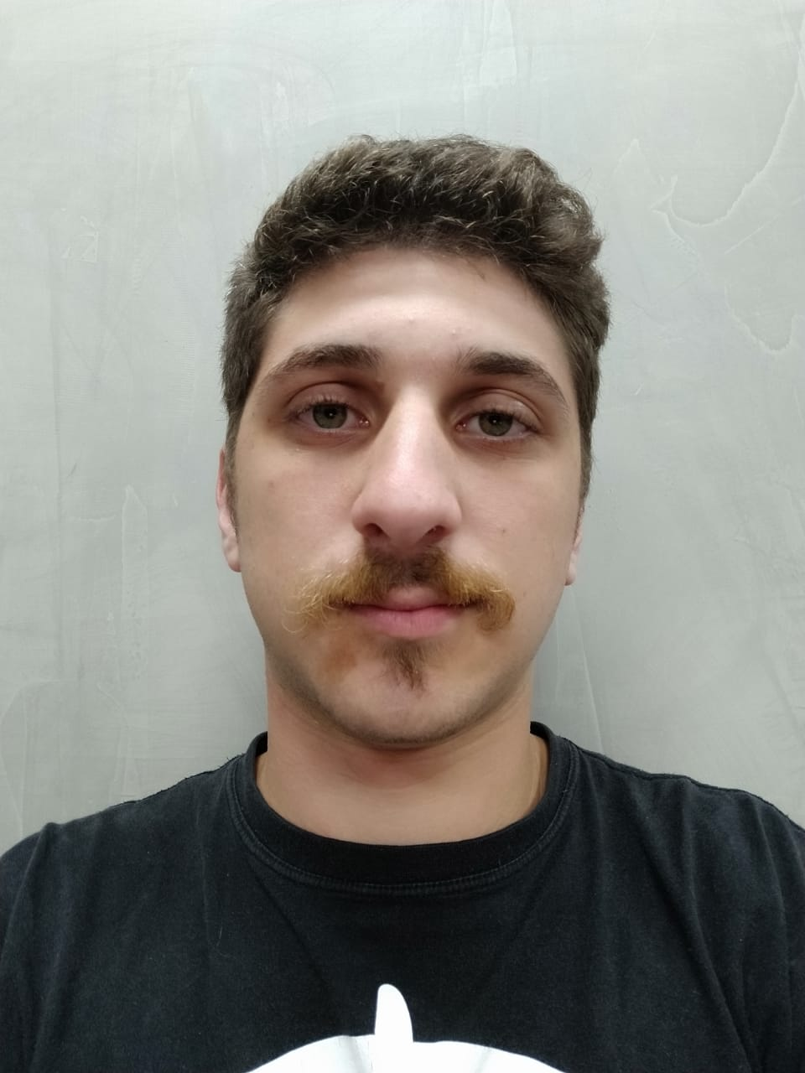
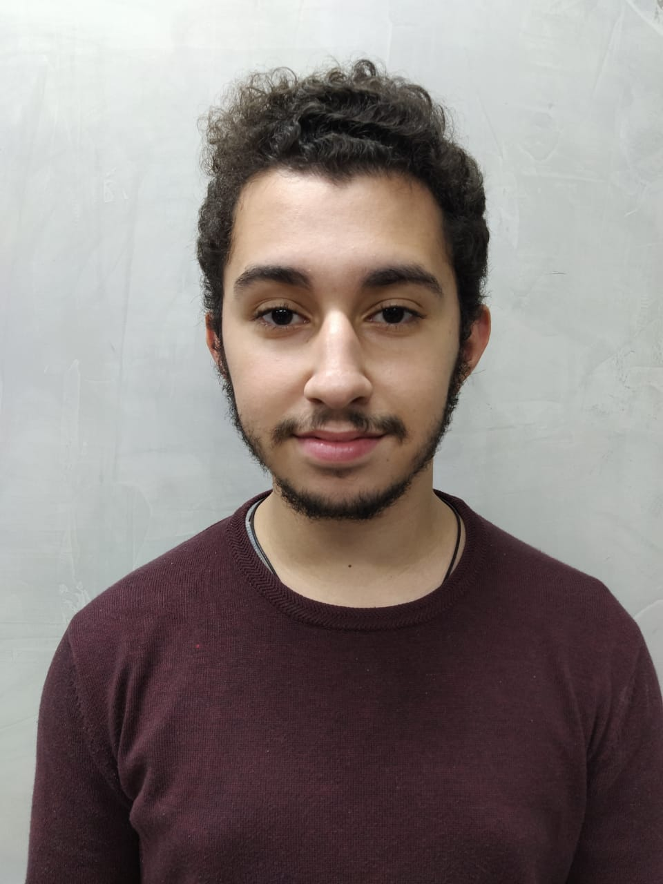

Grupo Mine
Grupo Mine, nasceu com o objetivo de criar a inovação para te manter seguro e confortável na hora de minerar.
Equipe de desenvolvimento

Slide 5
Blockchain e mineração de criptomoedas
Gartner
Internet das Coisas (IoT), inteligência artificial (AI) .
Surgimento
Linux Foundation
Haber e Stornetta
Ethereum Hyperledger
1991
2008
2014
2019
2025
Bitcoin
Criado primeiro protocolo blockchain escrito do zero da América Latina
Satoshi Nakamoto:
1ª Criptomoeda
Brasil

Slide 6



Objetivo
CPU
Monitoração
RAM
GPU
Com a nossa aplicação, realizamos coletas de dados, temperatura, percentual de uso e de processamento
Disco Rígido

Slide 7
Gestão de alertas
SMS - Twilio
Telegram
DashBoard
Notificações

Slide 8
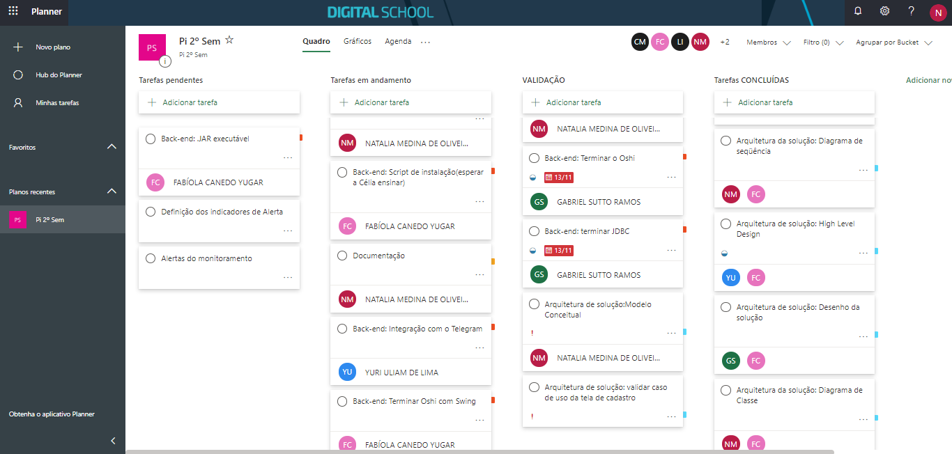
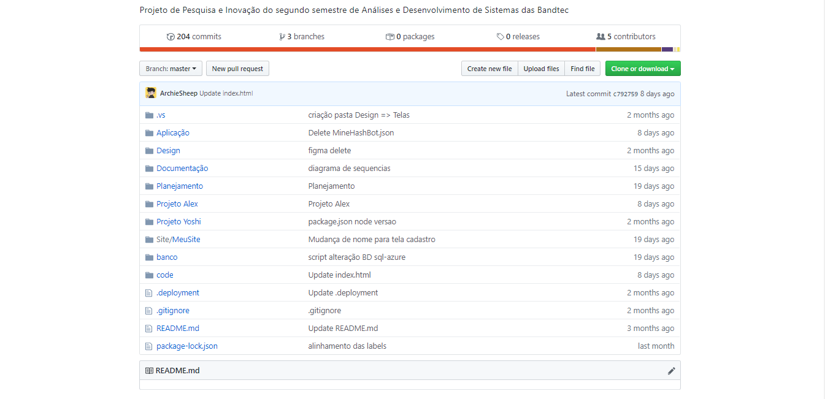
Organização Interna
Daily Meetings
Planner
Reuniões presenciais e a distância
Chats
GitHub

Slide 9
Inovação

Slide 10



Inovação
Twilio
01
Plataforma de comunicação em nuvem
JSensors
02
Dependência do Java

Slide 11
Ferramentas de Negócio

Slide 12
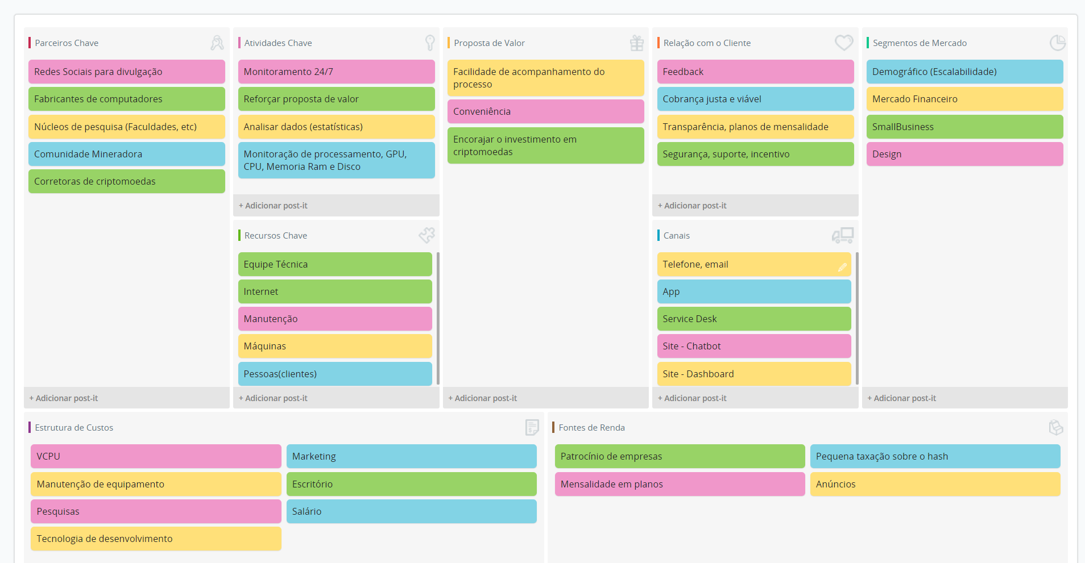
Canvas

Slide 13
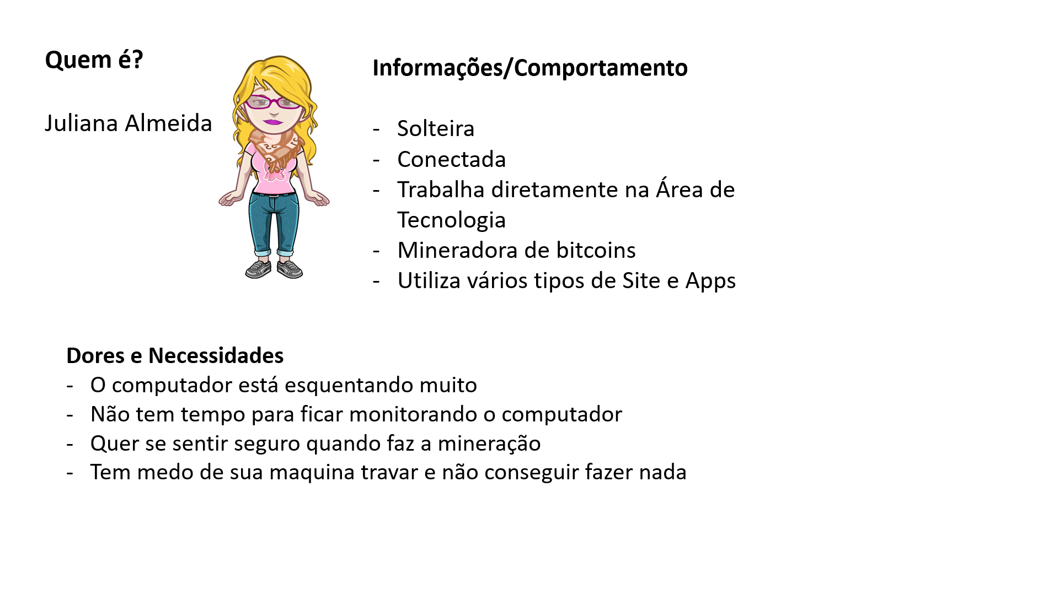
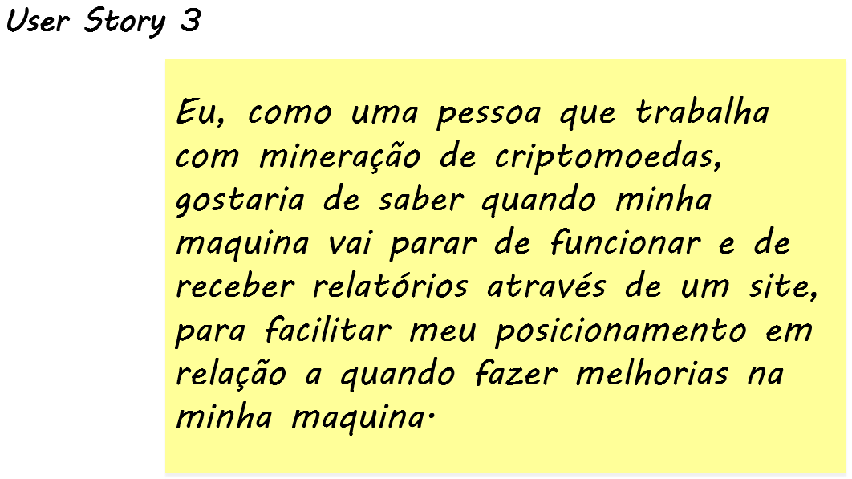

Proto-persona e User Story

Slide 14
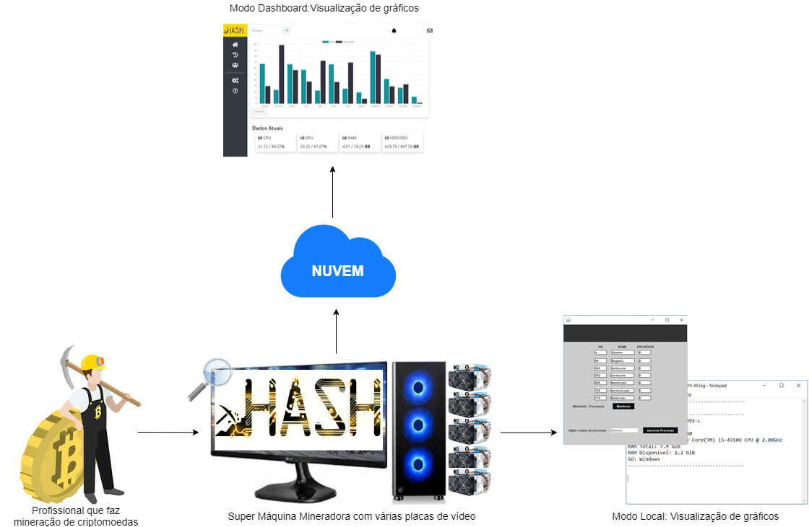
Desenho de Solução

Slide 15
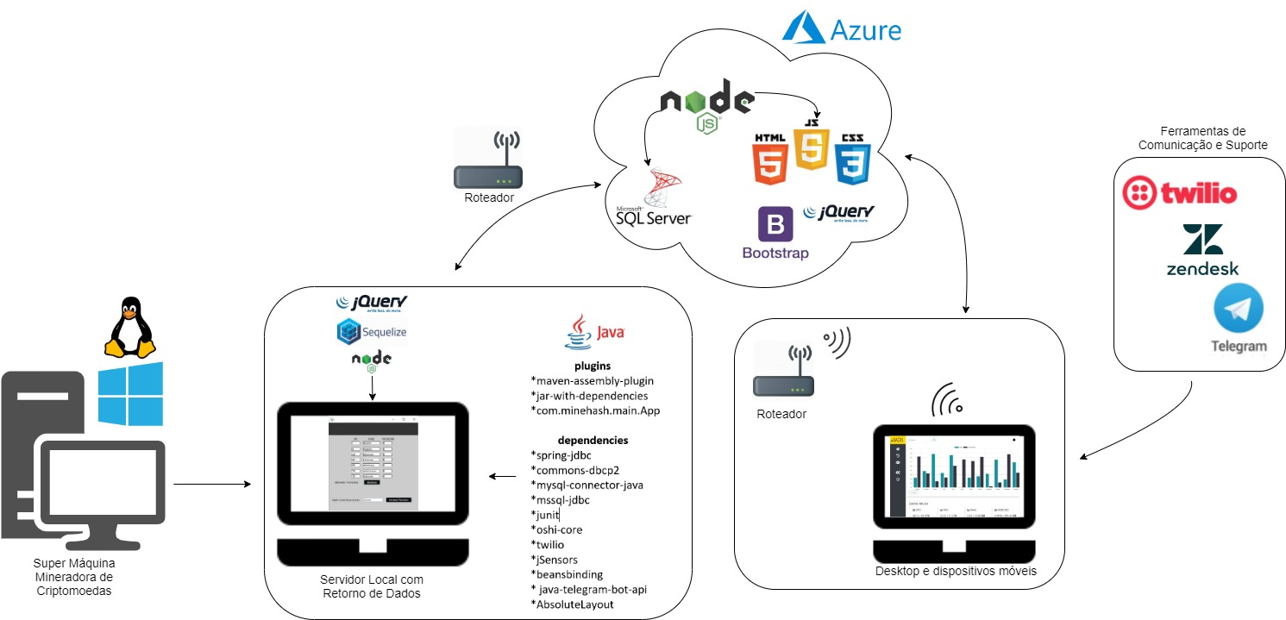
LLD – Low Level Design

Slide 16

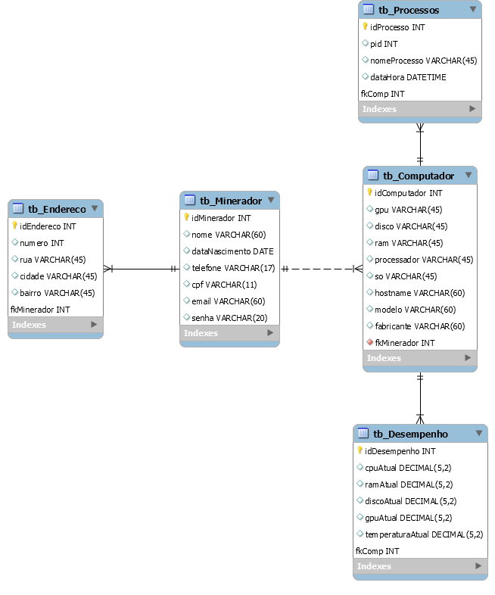
BD Modelo Lógico

Slide 17
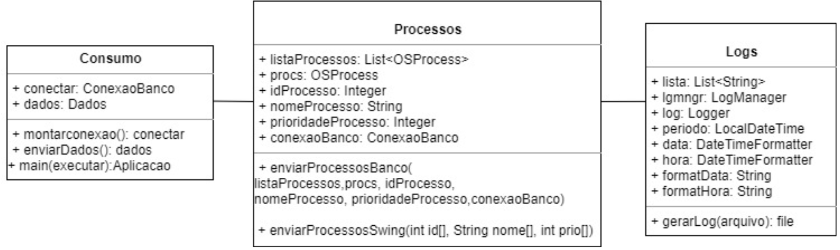
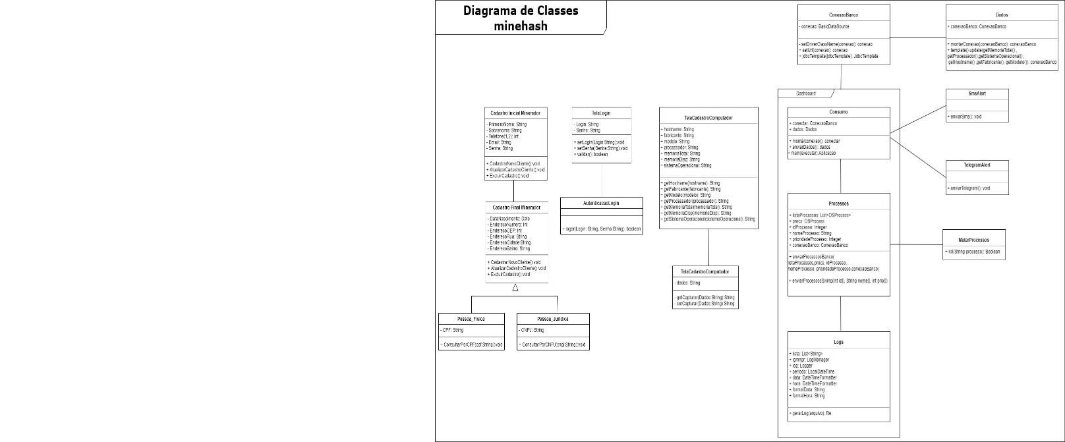
Diagrama
de
Classes
Main
Classe principal, onde se inicia a nossa aplicação

Slide 18


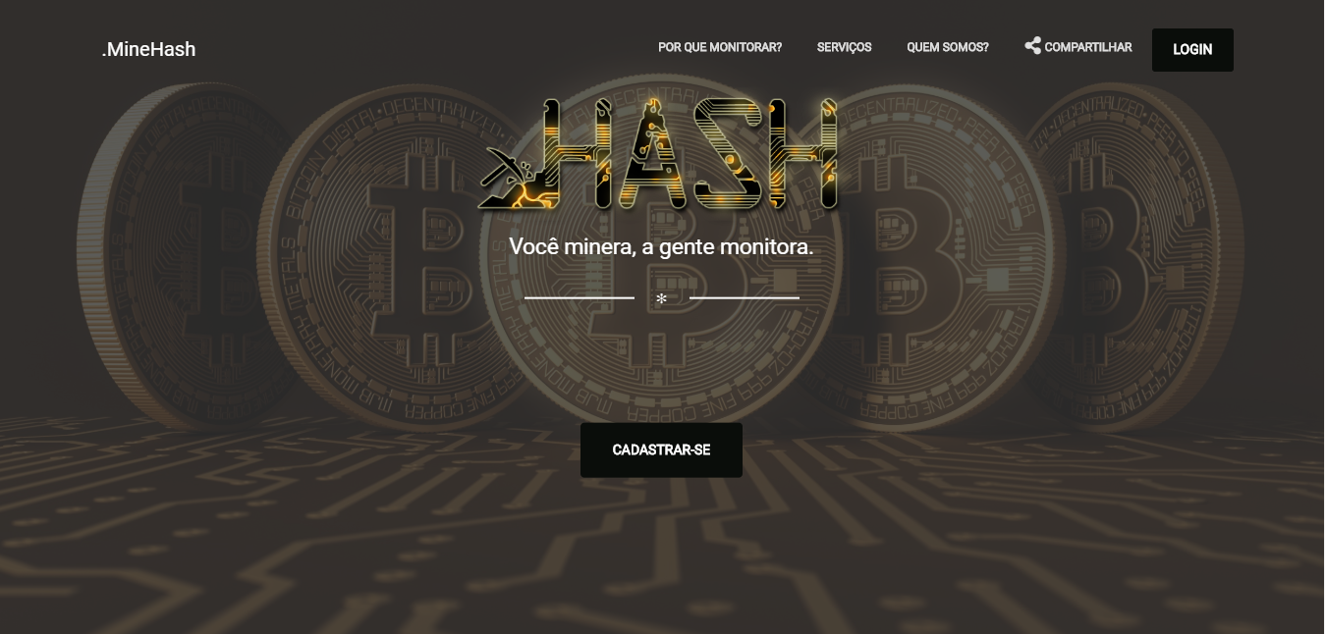
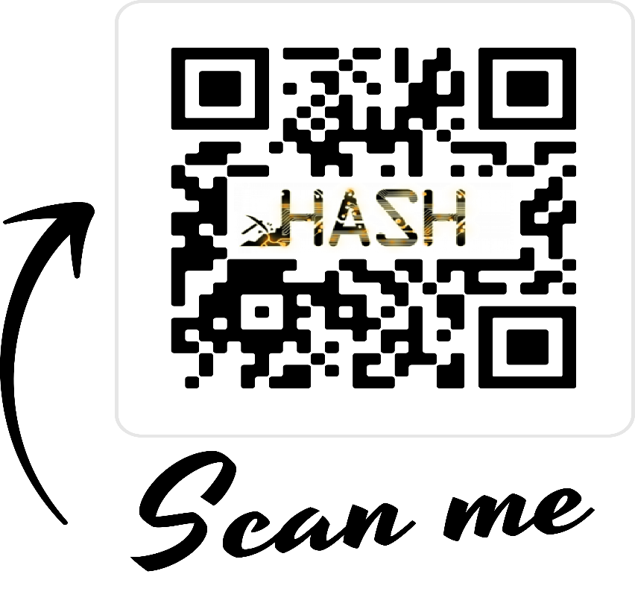


Slide 19
Script de instalação

Slide 20
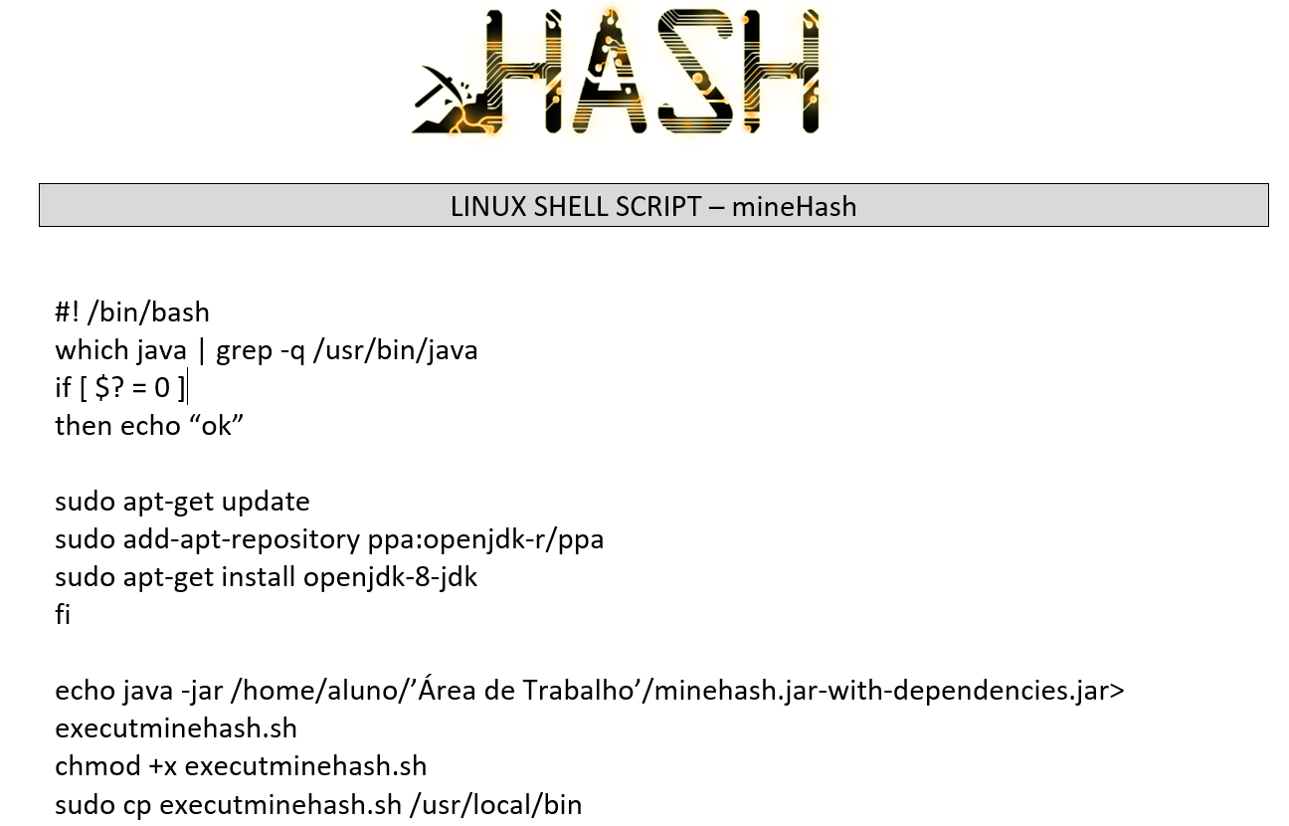

Script de instalação

Slide 21
Suporte

Slide 22
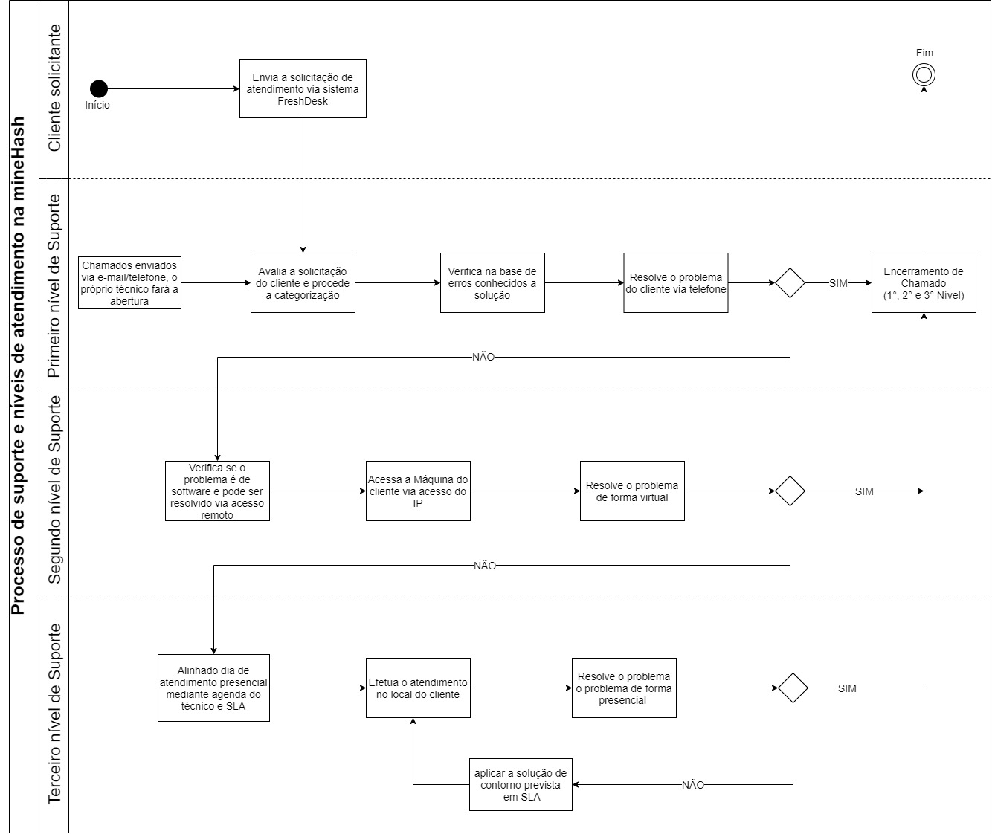

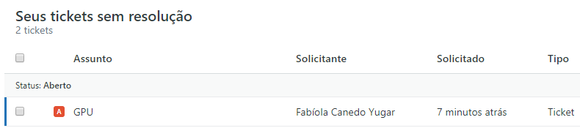
Suporte
support@minehashhelp.zendesk.com

Slide 23
Considerações finais

Slide 24

Conclusão
Criatividade
Proatividade
Trabalho em Grupo
Resiliência

Slide 25
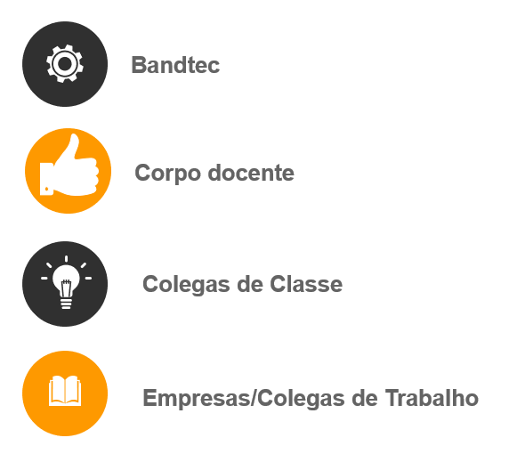


Agradecimentos

Slide 26
Agradecimentos
Bandtec
Corpo docente
Colegas de Classe
Empresas/Colegas de Trabalho

Slide 27
Obrigado!

